Slide 1
Chapter 9 类与类之间的关系

Slide 2
类的继承
扩展关系——继承
Java中类之间的扩展关系构成一个层次结构
存在两个类A和B，其中类B拥有A中的所有域和方法，则称这两个类之间存在继承关系，其中A称为基类，B称为子类
Object是层次的根，除Object外，所有类都有惟一的父类
如果没有显式声明父类，则Object被认为是其父类

Slide 3
类的继承
子类的创建与我们前面所介绍的类的创建包含的内容几乎是一样的，一样包含了类的声明和类体两个部分，不同的地方是需要在声明子类时体现子类的继承性。子类继承超类是通过在子类的声明语句后面使用关键字“extends”来体现的。创建子类的一般语法格式如下：
[访问修饰符][类型修饰符] class 子类名 extends 超类{
[子类成员变量声明]
[子类方法定义]
}

Slide 4
类的继承
扩展关系——继承
子类与父类之间存在“is-a”的关系，即子类继承自父类，因此子类也是一个父类
子类继承父类的成员时，访问权限不会改变

Slide 5
类的继承
构造函数：
构造函数不能继承——不符合与类同名
扩展类的初始化包括：
父类继承来的成员数据的初始化
扩展类中新声明的成员数据的初始化
封装性——内部数据由内部方法负责处理，且子类无法访问父类中的私有变量
父类继承的数据的初始化由父类构造函数完成
扩展类中新声明成员的初始化由扩展类的构造函数完成

Slide 6
类的继承
构造函数：
例如：
雇员类：
经理类：
Employee
Manager
attributes
names
address
salary
methods
up_salary
attributes
bouns
methods
up_bouns

Slide 7
class Employee{
String name,address;
double salary;
void up_salary(double up){
salary+=up;
}
Employee(String n,String a,double s){
name=n;
address=a;
salary=s;
}
Employee(){
name=“guest”;
address=“unknown”;
salary=1000;
}
}

Slide 8
public class Manager extends Employee{
double bouns;
void up_bouns(double up){
bouns+=up/2;
}
Manager(String n,String a,double s,double b){
super(n,a,s);
bouns=b;
}
Manager(String n,String a,double s){
this(n,a,s,500);
}
Manager(double b){//super();
bouns=b;
}
}

Slide 9
类的继承
构造函数：
扩展类中构造函数初始化各成员的次序：
父类属性初始化成默认值
调用父类的构造函数之一完成指定父类属性的初始化
子类属性初始化成默认值
调用子类构造函数之一完成指定子类属性的初始化
说明：
如果子类的构造函数中显式地调用父类构造函数，super必须是第一条语句
如果子类构造函数没有显式地调用父类构造函数，则将自动调用父类默认（即无参）的构造函数。如果父类没有无参构造函数，则Java编译器报错。

Slide 10
访问修饰符与继承
子类能继承超类的状态和行为
即子类能继承超类的成员变量和方法。
虽然子类能继承超类的成员变量和方法，但并不意味着超类的所有成员变量或方法都能被子类操作，子类的继承性需要由类成员访问修饰符来决定。

Slide 11
访问修饰与继承
访问修饰符
类访问修饰符
类成员访问修饰符
声明类时可使用两种访问修饰符：public和缺省。
使用public修饰符声明的类为公有类，公有类可以被包内和包外的任意类访问，即在任意类中，public类都是可见的；
使用缺省修饰符(即没有任何修饰符)声明的类为友好类, 友好类只能被同一个包中的类访问，对同一个包中的类中是可见的。
所以如果希望包中的成员能被包外的类访问，必须将类声明为public。
(1)private访问修饰符
声明的成员变量和方法称为私有变量和私有方法。
(2)public修饰符
声明的成员变量和方法称为公有变量和公有方法。
(3)protected访问修饰符
声明的成员变量和方法称为受保护的变量和受保护的方法。
(4)缺省访问修饰符
声明的成员变量和方法称为友好变量和友好方法。

Slide 12
访问修饰与继承
修饰符 | 使用范围 | 位置
 |  | 同一类 | 同一包 | 不同包
private | 方法、变量 | Y
缺省 | 类、接口、方法、变量 | Y | Y
protected | 方法、变量 | Y | Y | Y(只有子类)
public | 类、接口、方法、变量 | Y | Y | Y（任何类）
访问控制表
访问级别升高

Slide 13
访问修饰与继承
子类能继承超类的成员变量和成员方法，类的每一个成员都被赋予了一定的访问权限，成员访问权限不同，子类对它的继承性也不同。子类对超类的继承性主要有以下三种情况：
超类的private变量和private方法不能被子类直接访问。
在同一个包中，子类能继承超类的所有非private成员（public，protected和缺省）。
在不同包中，子类只能继承超类的public和protected成员。

Slide 14
变量的隐藏和方法重写
子类继承超类后，自动继承超类的非私有成员变量和成员方法，
但如果在子类中定义了与超类同名的成员变量，且这些成员变量在超类中是非私有的，则超类的这些成员变量不能被子类继承，此时称子类的成员变量隐藏了超类的成员变量。
但如果在子类中定义了一个方法，这个方法的名字、返回类型和参数声明与超类的某个方法完全相同，并且超类的这个方法是非私有的，此时超类的这个方法被子类隐藏而不能被子类继承，称这时子类的这个方法覆盖(override)或重写了超类的同名方法。

Slide 15
变量的隐藏和方法重写
如果子类重写了超类的方法，则运行时系统调用子类重写的方法，否则调用继承的方法。在重写超类方法时应注意以下两点：
重写超类的方法时，可以保持或提升访问级别，但不允许降低方法的访问级别。即父类中该方法为public，子类必须也是public；而父类中是protected，子类可以为public或protected。
在子类中，如果要访问被子类隐藏的超类的成员变量和被重写的超类的方法，可以使用关键字super。

Slide 16
变量的隐藏和方法重写
覆盖与重载：
重载：签名不同的同名函数间
子类中继承了父类的方法，同时可增加新方法与之重载
覆盖：子类中的方法原型和父类中的方法原型一致
说明：在JDK5中，允许子类将覆盖方法的返回类型定义成原返回类型的子类型
例如：Employee类中有
public void getBuddy(){……}
在其子类Manager中，方法
public void getBuddy(){……}覆盖了父类中的该方法

Slide 17
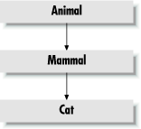
示例

Slide 18
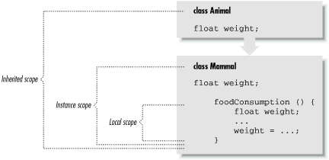
示例（续）
继承的作用域
实例变量作用域
局部变量作用域

Slide 19
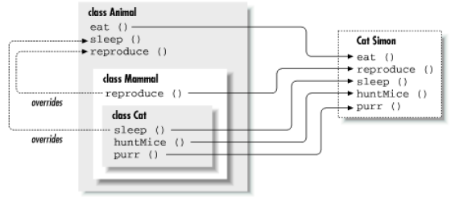
示例（续）
方法覆盖

Slide 20
关键字super
在Java中，super关键字可在子类中用来表示对直接超类的引用。使用有两种形式：
使用super调用超类的构造方法：在子类继承超类时，除了超类的私有成员不能被子类继承外，超类的构造方法也不能被子类继承。如果想在子类中使用超类的构造方法，需要使用super关键字。
使用super访问已被子类成员隐藏掉的超类成员
访问被隐藏的成员变量：super.成员变量名
访问被隐藏的方法：super.方法名

Slide 21
继承需要强调两点
继承过程中构造函数的调用

Slide 22
Constructor Chaining
Constructing an instance of a class invokes all the superclasses’ constructors along the inheritance chain. This is known as constructor chaining.
public class Faculty extends Employee {
public static void main(String[] args) {
new Faculty();
}
public Faculty() {
System.out.println("(4) Faculty's no-arg constructor is invoked");
}
}
class Employee extends Person {
public Employee() {
this("(2) Invoke Employee’s overloaded constructor");
System.out.println("(3) Employee's no-arg constructor is invoked");
}
public Employee(String s) {
System.out.println(s);
}
}
class Person {
public Person() {
System.out.println("(1) Person's no-arg constructor is invoked");
}
}

Slide 23
Trace Execution
animation
public class Faculty extends Employee {
public static void main(String[] args) {
new Faculty();
}
public Faculty() {
System.out.println("(4) Faculty's no-arg constructor is invoked");
}
}
class Employee extends Person {
public Employee() {
this("(2) Invoke Employee’s overloaded constructor");
System.out.println("(3) Employee's no-arg constructor is invoked");
}
public Employee(String s) {
System.out.println(s);
}
}
class Person {
public Person() {
System.out.println("(1) Person's no-arg constructor is invoked");
}
}
1. Start from the main method

Slide 24
Trace Execution
animation
public class Faculty extends Employee {
public static void main(String[] args) {
new Faculty();
}
public Faculty() {
System.out.println("(4) Faculty's no-arg constructor is invoked");
}
}
class Employee extends Person {
public Employee() {
this("(2) Invoke Employee’s overloaded constructor");
System.out.println("(3) Employee's no-arg constructor is invoked");
}
public Employee(String s) {
System.out.println(s);
}
}
class Person {
public Person() {
System.out.println("(1) Person's no-arg constructor is invoked");
}
}
2. Invoke Faculty constructor

Slide 25
Trace Execution
animation
public class Faculty extends Employee {
public static void main(String[] args) {
new Faculty();
}
public Faculty() {
System.out.println("(4) Faculty's no-arg constructor is invoked");
}
}
class Employee extends Person {
public Employee() {
this("(2) Invoke Employee’s overloaded constructor");
System.out.println("(3) Employee's no-arg constructor is invoked");
}
public Employee(String s) {
System.out.println(s);
}
}
class Person {
public Person() {
System.out.println("(1) Person's no-arg constructor is invoked");
}
}
3. Invoke Employee’s no-arg constructor

Slide 26
Trace Execution
animation
public class Faculty extends Employee {
public static void main(String[] args) {
new Faculty();
}
public Faculty() {
System.out.println("(4) Faculty's no-arg constructor is invoked");
}
}
class Employee extends Person {
public Employee() {
this("(2) Invoke Employee’s overloaded constructor");
System.out.println("(3) Employee's no-arg constructor is invoked");
}
public Employee(String s) {
System.out.println(s);
}
}
class Person {
public Person() {
System.out.println("(1) Person's no-arg constructor is invoked");
}
}
4. Invoke Employee(String) constructor

Slide 27
Trace Execution
animation
public class Faculty extends Employee {
public static void main(String[] args) {
new Faculty();
}
public Faculty() {
System.out.println("(4) Faculty's no-arg constructor is invoked");
}
}
class Employee extends Person {
public Employee() {
this("(2) Invoke Employee’s overloaded constructor");
System.out.println("(3) Employee's no-arg constructor is invoked");
}
public Employee(String s) {
System.out.println(s);
}
}
class Person {
public Person() {
System.out.println("(1) Person's no-arg constructor is invoked");
}
}
5. Invoke Person() constructor

Slide 28
Trace Execution
animation
public class Faculty extends Employee {
public static void main(String[] args) {
new Faculty();
}
public Faculty() {
System.out.println("(4) Faculty's no-arg constructor is invoked");
}
}
class Employee extends Person {
public Employee() {
this("(2) Invoke Employee’s overloaded constructor");
System.out.println("(3) Employee's no-arg constructor is invoked");
}
public Employee(String s) {
System.out.println(s);
}
}
class Person {
public Person() {
System.out.println("(1) Person's no-arg constructor is invoked");
}
}
6. Execute println

Slide 29
Trace Execution
animation
public class Faculty extends Employee {
public static void main(String[] args) {
new Faculty();
}
public Faculty() {
System.out.println("(4) Faculty's no-arg constructor is invoked");
}
}
class Employee extends Person {
public Employee() {
this("(2) Invoke Employee’s overloaded constructor");
System.out.println("(3) Employee's no-arg constructor is invoked");
}
public Employee(String s) {
System.out.println(s);
}
}
class Person {
public Person() {
System.out.println("(1) Person's no-arg constructor is invoked");
}
}
7. Execute println

Slide 30
Trace Execution
animation
public class Faculty extends Employee {
public static void main(String[] args) {
new Faculty();
}
public Faculty() {
System.out.println("(4) Faculty's no-arg constructor is invoked");
}
}
class Employee extends Person {
public Employee() {
this("(2) Invoke Employee’s overloaded constructor");
System.out.println("(3) Employee's no-arg constructor is invoked");
}
public Employee(String s) {
System.out.println(s);
}
}
class Person {
public Person() {
System.out.println("(1) Person's no-arg constructor is invoked");
}
}
8. Execute println

Slide 31
Trace Execution
animation
public class Faculty extends Employee {
public static void main(String[] args) {
new Faculty();
}
public Faculty() {
System.out.println("(4) Faculty's no-arg constructor is invoked");
}
}
class Employee extends Person {
public Employee() {
this("(2) Invoke Employee’s overloaded constructor");
System.out.println("(3) Employee's no-arg constructor is invoked");
}
public Employee(String s) {
System.out.println(s);
}
}
class Person {
public Person() {
System.out.println("(1) Person's no-arg constructor is invoked");
}
}
9. Execute println

Slide 32
继承需要强调两点
继承过程中变量、方法的重写和覆盖

Slide 33
NOTE
An instance method can be overridden only if it is accessible. Thus a private method cannot be overridden, because it is not accessible outside its own class. If a method defined in a subclass is private in its superclass, the two methods are completely unrelated.

Slide 34
NOTE
Like an instance method, a static method can be inherited. However, a static method cannot be overridden. If a static method defined in the superclass is redefined in a subclass, the method defined in the superclass is hidden.

Slide 35
Overriding vs. Overloading

Slide 36
子类及多态
子类及多态：
多态：一个对象变量可以引用多种实际类型的现象称为多态
基本概念：
静态绑定：编译时将方法的调用与具体实现绑定（运行高效）
动态绑定：运行时将方法的调用与具体实现绑定（编译时还未能确定）

Slide 37
子类及多态
动态绑定的前提：
基本类型与变量：
int x;——此时x对应内存块，而该内存块的类型确定，在编译时已绑定
类与对象：
对象声明产生引用
对象实例利用new产生
引用变量在编译时无法确定其真实引用的对象

Slide 38
子类及多态
动态绑定的前提：
父类与子类的关系：
子类继承父类的特性，并增加了新特性；
子类是父类的特例，即每个子类实例都是父类的实例，反之不然；
子类型的可替代性：
子类型：如果T1的每个合法值也同时是T2的一个合法值，则类型T1是T2类型的一个子类型，其中T2是T1的父类型；
子类型的可替代性：
子类型的值可以出现在任何需要其父类值的地方。即子类型的值可以替换它的父类型的值
子类实例总可以替换其父类的实例
引用类型：遵循子类型的关系

Slide 39
子类及多态
动态绑定的前提：
子类型的可替代性：
引用类型的延展和缩减
延展：子类型转换为其父类型之一（隐式执行）
缩减：父类型转换为其子类型之一（显式指定，即强制转换）
多态：
简单类型的转换——简单类型的值变化
引用类型的转换——具体引用的对象不变

Slide 40
子类及多态
子类及多态：
多态赋值：
赋值规则：右侧表达式的类型必须是左侧变量类型的子类型
例如：Employee emp=new Manager(“Zhang”,”Soochow”,4500);
下溯（缩减）必须显式指定：
例如：Manager mgr=(Manager) emp;
Java中允许编译时显式地将任何引用转换成其他类型，转换的合法性是运行时判定的，如果非法则抛出ClassCaseException

Slide 41
子类及多态
多态赋值：
instanceof运算符：判断某表达式是否为指定类或接口的实例？如果是，返回true，否则false。

Slide 42
Polymorphism, Dynamic Binding and Generic Programming
public class PolymorphismDemo {
public static void main(String[] args) {
m(new GraduateStudent());
m(new Student());
m(new Person());
m(new Object());
}
public static void m(Object x) {
System.out.println(x.toString());
}
}
class GraduateStudent extends Student {
}
class Student extends Person {
public String toString() {
return "Student";
}
}
class Person extends Object {
public String toString() {
return "Person";
}
}
Method m takes a parameter of the Object type. You can invoke it with any object.
An object of a subtype can be used wherever its supertype value is required. This feature is known as polymorphism.
When the method m(Object x) is executed, the argument x’s toString method is invoked. x may be an instance of GraduateStudent, Student, Person, or Object. Classes GraduateStudent, Student, Person, and Object have their own implementation of the toString method. Which implementation is used will be determined dynamically by the Java Virtual Machine at runtime. This capability is known as dynamic binding.

Slide 43
关键字final
在声明类、成员变量和方法时，都可以使用final关键字。根据final关键字出现的位置的不同，final关键字分别具有以下三种功能：
阻止类的继承。
阻止方法的重写。
创建常量。

Slide 44
关键字final
阻止继承：在定义类时，如果使用final关键字声明类，那么这个类将不能被子类继承。例如：
final class A {
public void f(){
System.out.println("使用final声明A类");
}
}/*编译出错,不能创建A的子类*/
class B extends A{
public void f(){
System.out.println("创建A的子类");
}
}

Slide 45
关键字final
阻止方法重写继承：在某些情况下，我们可能不希望某个方法被子类重写，这时可以在定义方法时，将该方法声明为final型即可。例如：
class A {
public final void f(){
System.out.println("使用final声明f方法");
}
}//编译出错,不能重写f方法
class B extends A{
public void f(){
System.out.println("重写f方法");
}
}

Slide 46
关键字final
常量定义：声明成员变量时，可以使用final，这样成员变量将转变为一个具有固定值的常量。例如：
public class FinalVariableDemo {
final int NO=10; //声明常量
public void f(){
NO=20; //非法,修改常量的值
System.out.println("创建常量");
}
}

Slide 47
抽象方法和抽象类
类可以部分实现
未实现的方法，利用abstract修饰，只给出声明，没有方法体——抽象方法
格式：
abstract <Modifier> <returnType> funName(argList);
抽象类：类自身或父类中至少有一个抽象方法
定义抽象方法的注意点：
抽象方法必须在抽象类中定义
不能用abstract修饰构造函数
关键字static、private不能与abstract组合使用
final不能与abstract组合使用

Slide 48
抽象方法和抽象类
说明：
抽象方法充当占位角色，其具体实现在子类中
编译器只允许调用类中定义的方法
子类如果未实现父类中的抽象方法，则仍然未抽象类
即使不包含抽象方法，也可将类声明成抽象类
抽象类不能实例化，但可以定义抽象类的变量（引用），它可以引向非抽象子类的对象

Slide 49
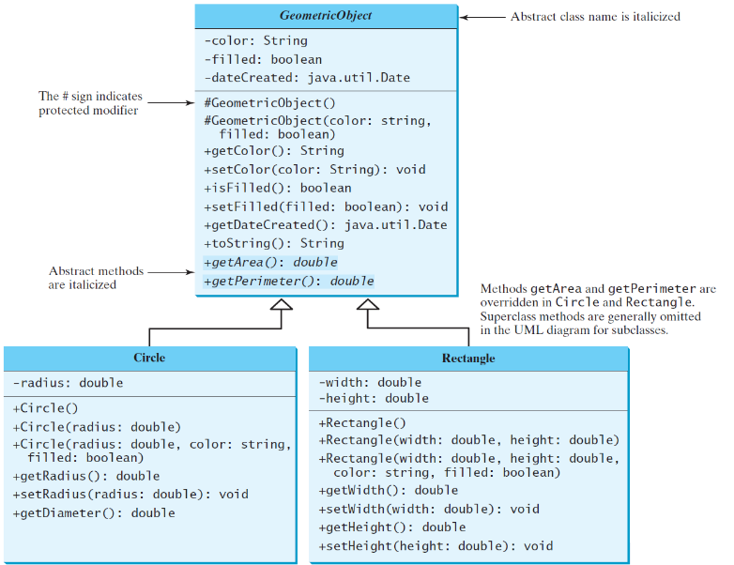
Abstract Classes and Abstract Methods

Slide 50
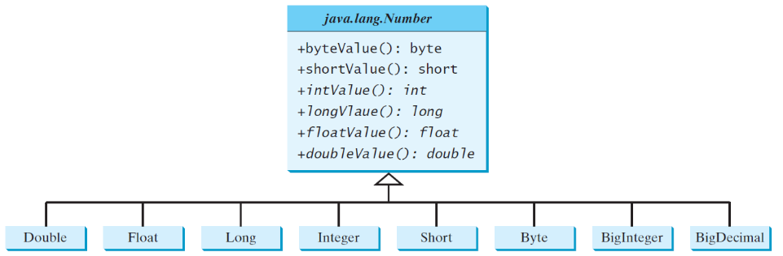
Case Study: the Abstract Number Class

Slide 51
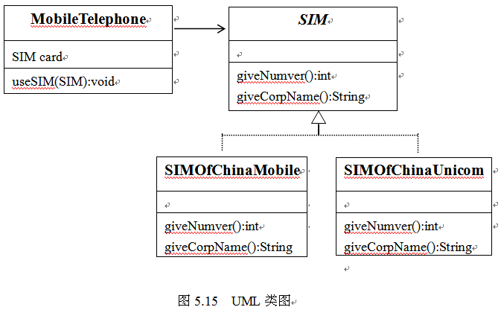
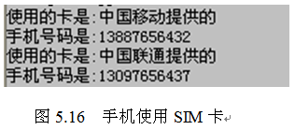
应用举例
用类封装手机的基本属性和功能，要求手机即可以使用移动公司的ISM卡也可以使用联通公司SIM卡（可以使用任何公司提供的SIM卡）
1．问题的分析
2．设计抽象类
3．设计手机类

Slide 52
接口
接口（interface）：
没有实例变量和方法体
是方法声明和常量值的集合
作用：
定义不同类中共有的一些方法，不必关心这些类之间的层次关系
利用接口机制实现“多重继承”

Slide 53
接口
接口（interface）：
定义格式：
[public] interface 接口名 [extends 父接口列表]
{
//接口体
类型 常量名=值； //常量定义
返回类型 方法名(形参列表);
}

Slide 54
接口
接口（interface）：
格式的相关说明：
public：任何类及接口均可以使用该接口；否则只有与该接口在同一个package包中的类及接口才可以访问该接口；
extends子句：指明父接口，java中允许一个接口有多个父接口，父接口间以“，”间隔
例如：
interface Test extends pTest1,pTest2{
……
}

Slide 55
接口
接口（interface）：
接口示例：
interface Collection
{
int MAX_NUM=100;
void add(Object obj);
void delete(Object obj);
Object find(Object obj);
}

Slide 56
接口
接口的实现：
声明某个类的同时给出[implements 接口名]子句
例如：class queueSample extends A
implements Collection{
void add(Object obj){
……
}
void delete(Object obj){
……
}
Object find(Object obj){
……
}
}

Slide 57
接口
接口的实现：
类中实现接口时，必须实现接口中的所有方法；
接口名通常以：able或ible结尾
接口类型的使用：
任何实现了该接口的类都可以存储在该接口类型的变量中
例如：
Collection c=new queueSample();
c.add(obj);

Slide 58
abstract类与接口的比较
接口和abstract类的比较如下：
abstract类和接口都可以有abstract方法。
接口中只可以有常量,不能有变量；而abstract类中即可以有常量也可以有变量。
abstract类中也可以有非abstract方法,接口不可以。

Slide 59
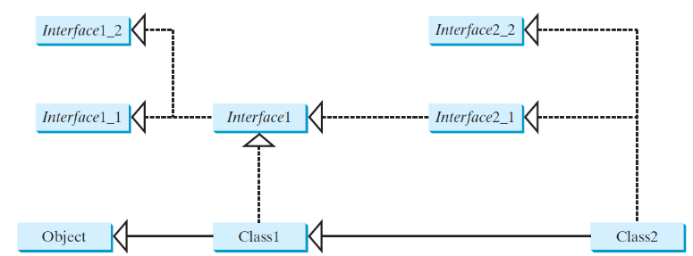
Interfaces vs. Abstract Classes, cont.
All classes share a single root, the Object class, but there is no single root for interfaces.
Like a class, an interface also defines a type. A variable of an interface type can reference any instance of the class that implements the interface.
Suppose that c is an instance of Class2. c is also an instance of Object, Class1, Interface1, Interface1_1, Interface1_2, Interface2_1, and Interface2_2.

Slide 60
Whether to use an interface or a class?
Abstract classes and interfaces can both be used to model common features.
In general, a strong is-a relationship that clearly describes a parent-child relationship should be modeled using classes. For example, a staff member is a person.
A weak is-a relationship, also known as an is-kind-of relationship, indicates that an object possesses a certain property. A weak is-a relationship can be modeled using interfaces. For example, all strings are comparable, so the String class implements the Comparable interface.
You can also use interfaces to circumvent single inheritance restriction if multiple inheritance is desired. In the case of multiple inheritance, you have to design one as a superclass, and others as interface.

Slide 61
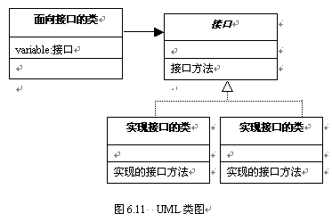
面向接口的编程

Slide 62
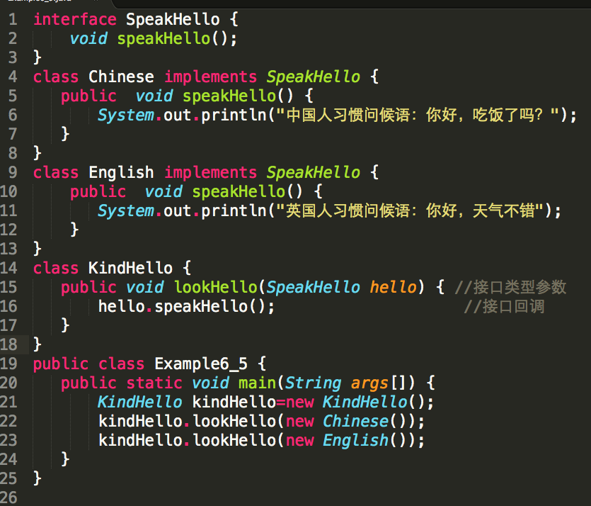

Slide 63
包
包⬄子目录
类很多时，类名可能会同名；而文件名就是类名，故可能出现同名文件→分目录存储
包package：相关类、接口、包的集合
例如：Transportation包中包含：car、boat、airline、train等类
除了private修饰符，被其他修饰符修饰的类成员可以被统一个包内的所有类访问和调用
包的管理类似OS中对文件目录的管理

Slide 64
包
包的声明：程序开头给出
格式：package 包名；
其中，包名可以嵌套，以“.”间隔
例如：package myprj.sample;

Slide 65
包
包的引用：
使用import语句将所需的类导入
格式：
import package1[.package2…][.classname|*];
例如：
import java.sql.*;
import java.util.Date;
import java.awt.Color;

Slide 66
包
包的引用：
使用前缀包名法：
例如
javax.swing.JOptionPane.showInputDialog(“姓名：”);
java.util.Date dt=new java.util.Date();
说明：不同包层次中会有同名的包、类，在程序中可以使用全名进行访问

Slide 67
包
名字空间与包：
Java程序中import语句的功能是将指定包加载到当前名字空间
而目前正在处理的类所属的包自动加载入当前名字空间

